Slide 1
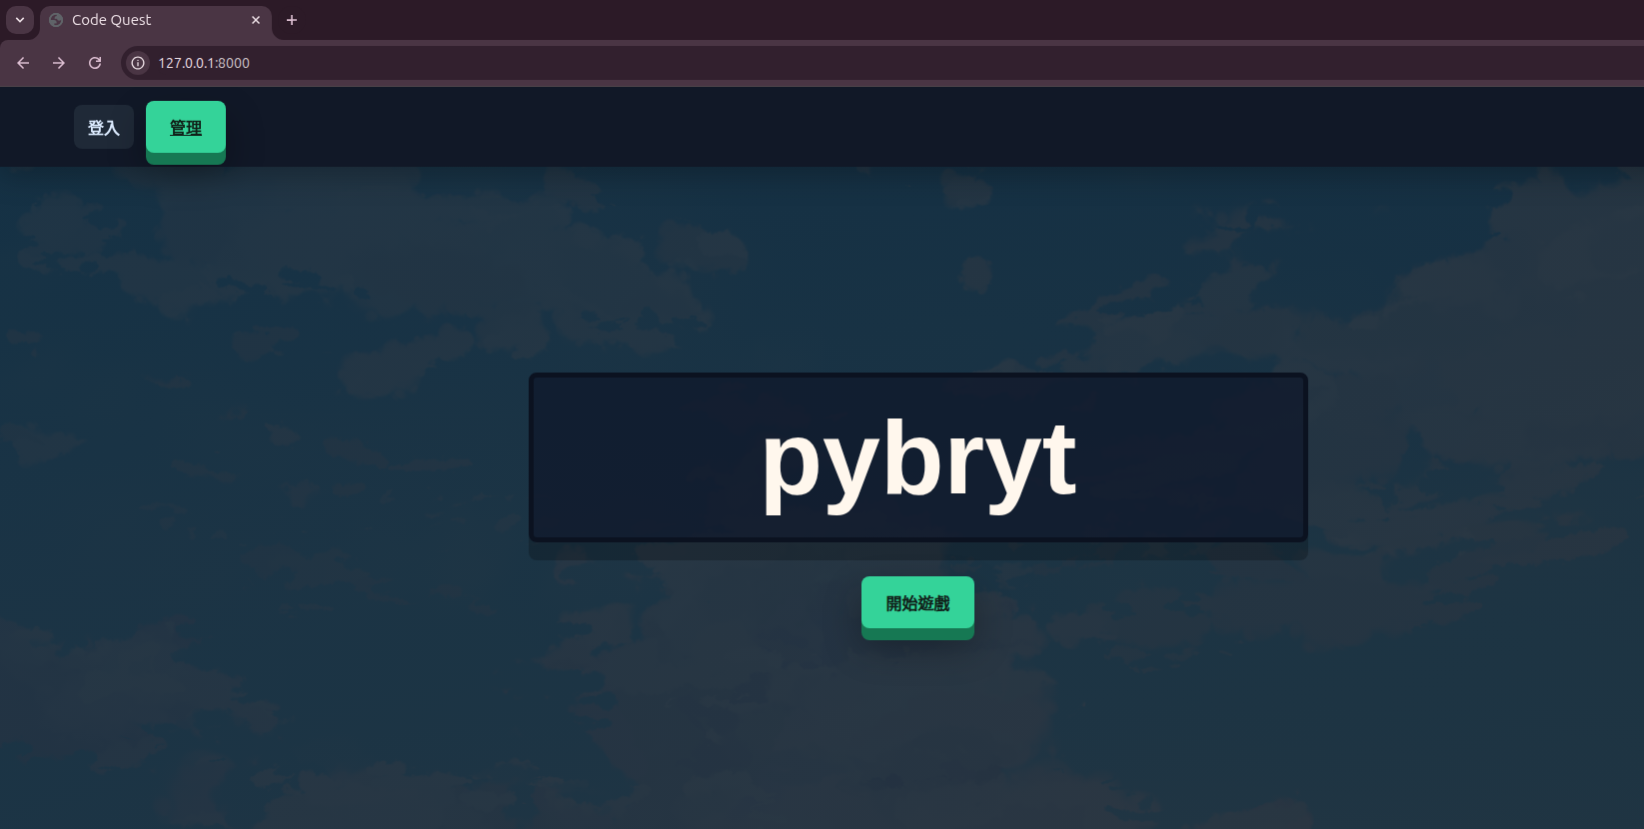
Django pages report
第十三週報告
Renpy、Django html、page.view等內容
01

Slide 2

RenPy 關卡設計
角色造型設計
以下是對aria, nexus-9, 老闆的造型設計
define p = Character("你", color="#00FFCC") # 玩家（工程師）
define aria = Character("ARIA", color="#FF9FE5") # AI 助手（鷹架式引導）
define sys = Character("NEXUS-9", color="#FF4444") # 系統警報音
define boss = Character("老闆", color="#FFD700") # 遠端連線的上司
Aria會是和玩家互動最多的角色，所以預計會著重讓他有更多的圖讓他更加生動
Notes:
查詢Django 原始檔
python -c "import django; print(django.__path__)"

Slide 3
RenPy 關卡設計-script.rpy改動
用顯示圖像功能scene加上場景，目前場景圖片還未完成，只是先放置純色背景
scene red server room
scene virtual space
ease可以做到動畫效果，使用下方的程式可以做到讓角色逐漸放大到指定的程度，看起來就像是逐漸靠近自己
show boss talk:
xalign 0.5
ease 0.5 zoom 1.4
目前aria的僅有兩個不同的圖片輪流交替變換，已經套用在所有的對話程式碼中
show aria talk:
zoom 1.2
right
hide aria talk
show aria default:
zoom1.2
right
hide aria talk
Notes:
查詢Django 原始檔
python -c "import django; print(django.__path__)"

Slide 4
Django pages report
Django templates模板 home.html
Views.py裡放關卡內容資訊(Python的字典，後面轉成JS形式)，像是第幾關、關卡名稱、關卡描述等等，並把這些關卡資訊傳到home.html並建立常數。
Home.html裡放著html內容以及css、js，在進入網頁時被view.py引用然後接受參數。
Login.html用Django的表單內容
主網頁內容先是在網站上找適合模板後再根據需求進行更改
01

Slide 5
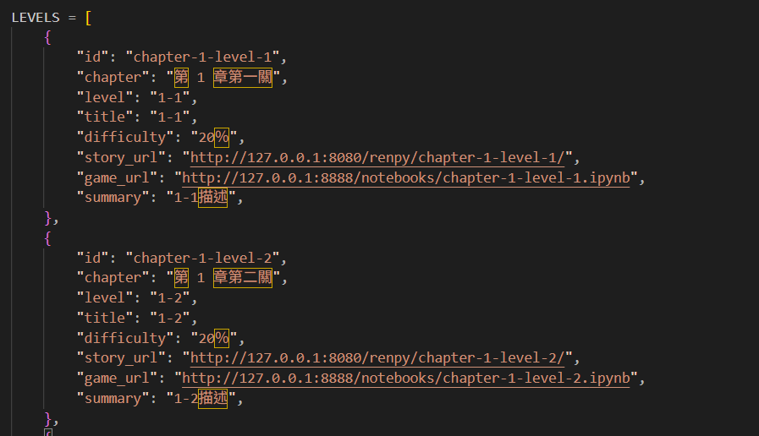
Django pages report
Django views.py – levels字典
關卡範例
從上到下是:
1.關卡ID
2.章節
3.關卡
4.關卡名稱
5.AI程度
6.Renpy網址
7.notebook網址
8.關卡描述。
02

Slide 6
Django pages report
LEVELS 字典的內容
每一個字典代表一個關卡；home.html 會用它產生按鈕、標題、iframe URL 與統計資訊。
13 id：關卡的ID。
11 LEVELS = [
12 {
13 "id": "chapter-1-level-1",
14 "chapter": "第 1 章第一關",
15 "level": "1-1",
16 "title": "1-1",
17 "difficulty": "20％",
18 "story_url": "http://127.0.0.1:8080/...",
19 "game_url": "http://127.0.0.1:8888/...",
20 "summary": "1-1描述",
21 },
14-17：顯示文字
18 story_url：劇情 iframe 的來源。
19 game_url：Jupyter notebook iframe 的來源。
20 summary：關卡描述。
04

Slide 7
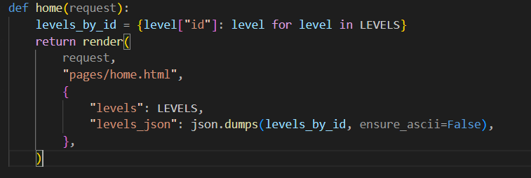
Django pages report
Django views.py – home(request)
這邊是當使用者進入到首頁就會執行這段，他會讓
1.levels字典用id進行排序
2.使用html模板
3.把levels回傳給網頁
4.使用pages/home.html這個模板
5.最後在轉成json格式。
02

Slide 8
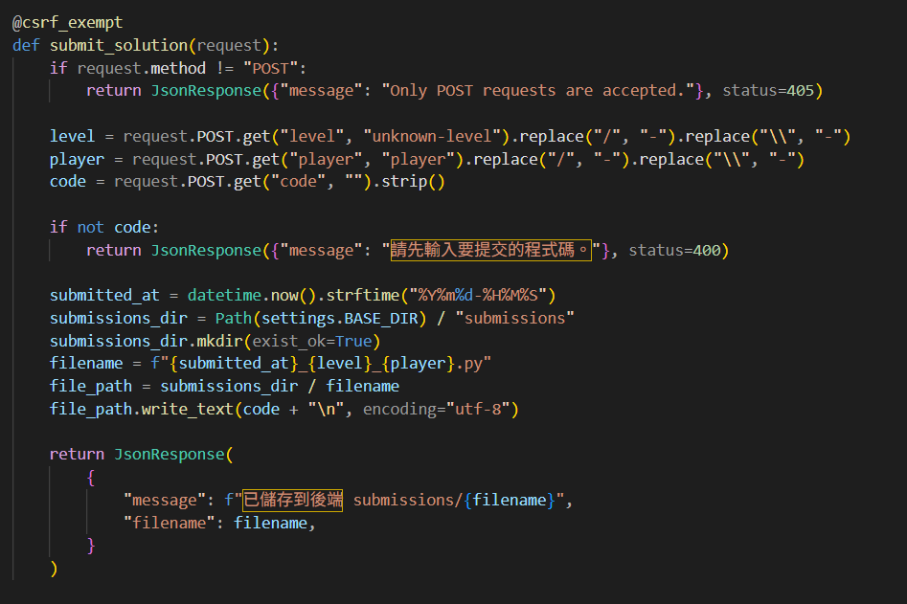
Django pages report
Django views.py – levels字典
這邊是管理使用者程式碼回傳的地方，目前還沒做完，之後會改善這地方，但他會做這些動作。
1. submit_solution被請求時，會執行下面的。
2.檢查是不是POST
3.從送來得表單取得資料
4.取得提交的程式碼
5. 獲取當前時間
6.尋找或建立資料夾
7.設定檔名
8.成功訊息
02

Slide 9
Django pages report
Home.html結構
HTML head
橫向地圖
1-7
文件型別、語言、編碼、viewport、標題與 style 開始。
170-281
map-window、map-track、道路線、level-node、島嶼與關卡文字。
全域設定
詳情面板
8-40
box-sizing、平滑捲動、body 背景、字體、按鈕游標。
283-435
detail-panel、tabs、iframe、統計卡、textarea、status、user-name。
導覽列
RWD
42-100
topbar、登入/登出按鈕、主要與次要按鈕樣式。
436-459
小螢幕改成直向排列，grid 欄數改成一欄。
開始/地圖標題
102-168
start-screen、title-frame、map-screen、map-head。
06

Slide 10
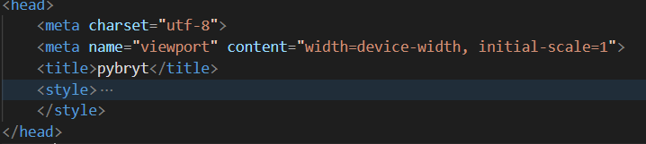
REPORT SCOPE
Django pages report
Django home.html– head
Head主要內容的組成有網頁的設定與標題跟style設定
這邊是html裡head的部分，從上到下分別是:
1.使用utf-8
2.動態調整網頁大小
3.網頁標題
4.CSS畫面設定
02

Slide 11
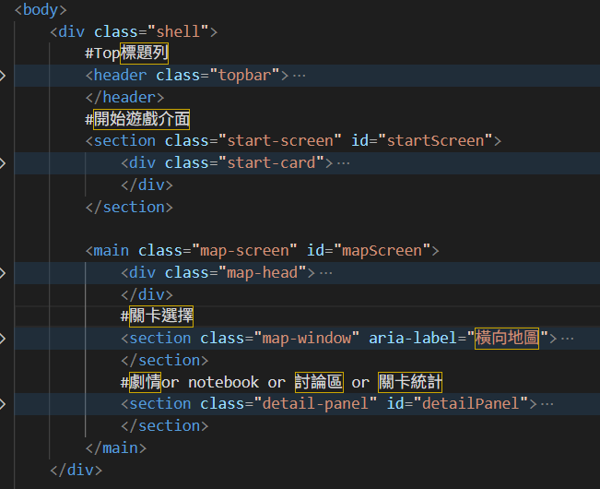
REPORT SCOPE
Django pages report
Django home.html– body
Body的內容有
1.標題欄(Top)
2.開始遊戲按鈕
3.章節關卡選擇
4.劇情或者notebook選擇
5.討論區
6.關卡統計
****其中劇情notebook、討論區跟關卡統計是用同一個
Iframe切換。
02

Slide 12
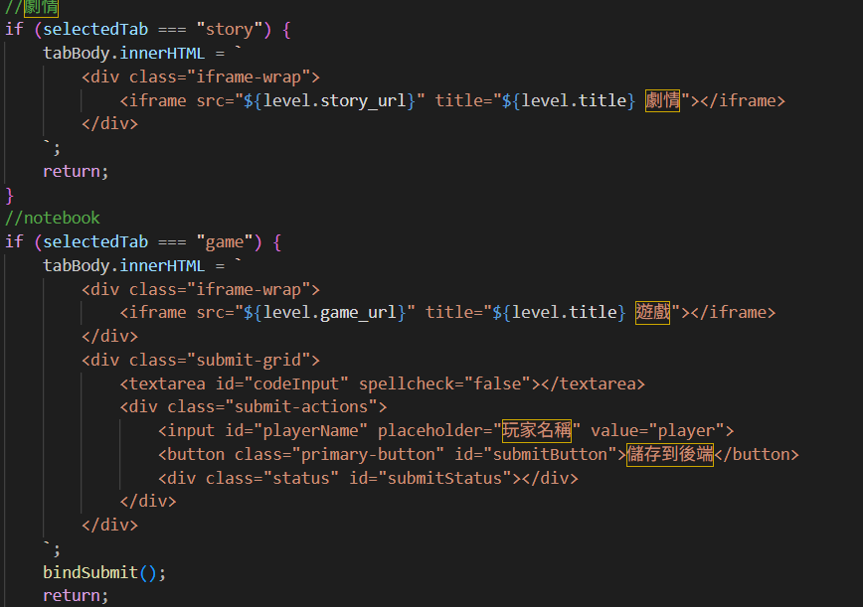
REPORT SCOPE
Django pages report
Django home.html– ifram條件判斷
判斷要切換到哪個ifram的條件在於使用者按了哪個按鈕，如果使用者按了劇情的按鈕，就會回傳story，後續就會用if判斷來判斷使用者目前要在哪個畫面，並且動態的切換重整目前的網頁。
02

Slide 13
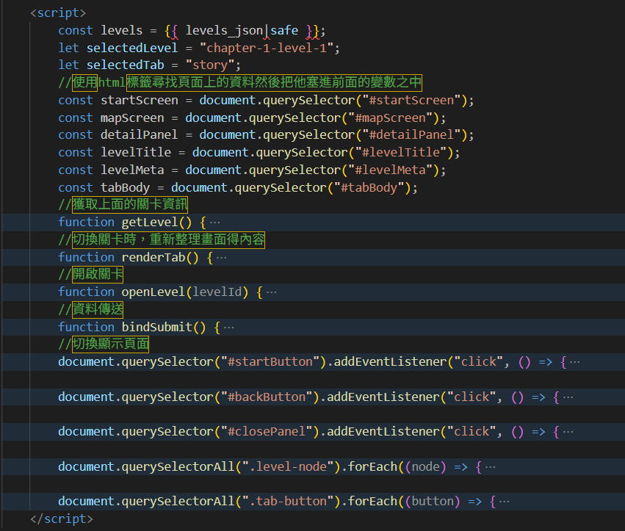
REPORT SCOPE
Django pages report
Django home.html– body - script
script的內容有
1.使用html標籤抓取資料
2.把抓到的變數傳入
3.當使用者切換關卡時重新整理頁面內容，以動態切換
4.開啟關卡(判斷是renpy、notebook、討論、統計)
5.資料傳送到後端
6.切換目前顯示的畫面，像是如果使用者點擊開始按鈕後，隱藏開始介面、顯示關卡選擇畫面。
02

Slide 14
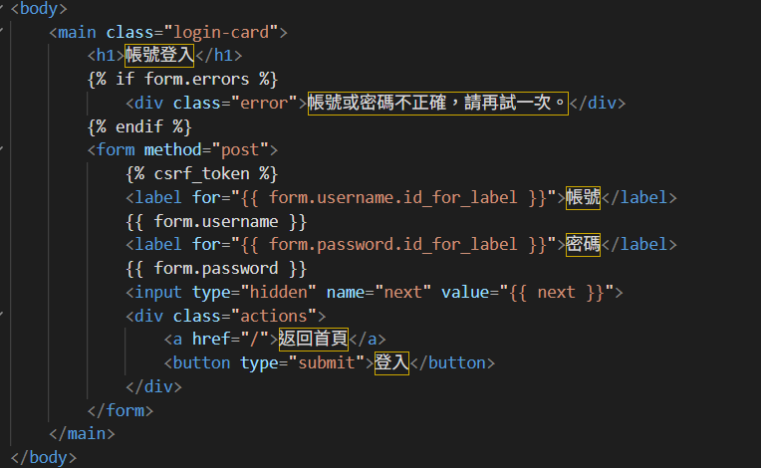
REPORT SCOPE
Django pages report
Django home.html– login.html
使用login-card類別來表示這是卡片，標題為帳號登入
script的內容有
1.定義一個表單，提交方視為POST
2.大括號裡的內容是Django裡表單的自動生成語法，當網頁執行時他會變成完整的樣子。
像是{{ form.username }}會變成<input type=“text” ...>這樣子
02

Slide 15
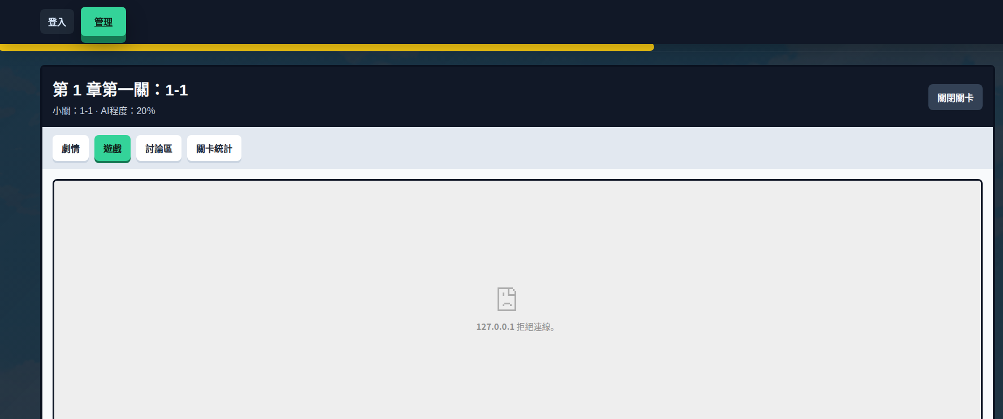
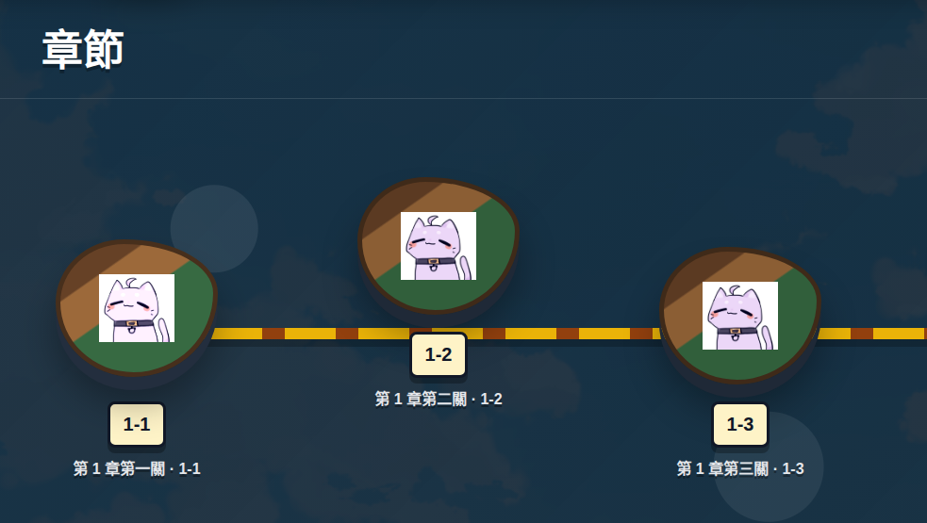
TAKEAWAYS
Django pages report
成果
1
2
可改善的地方:
1.Notebook功能的完善
2.帳號註冊功能
3.畫面改進
4.Renpy關卡的導入
5.後續關卡設計
10

